Slide 1

Distribuční logistika
Adam Prášil

Slide 2
Obsah
Druhy dopravy
Hub and Spoke
Z domu do domu
Last Mile delivery
Zdroje

Slide 3
Silniční doprava
Nákladovost: vysoká
Rychlost: vysoká
Pružnost: velmi vysoká
Kvalita: střední
Frekvence: velmi vysoká
Ideální příklad: cokoliv ☺ ☺ ☺ (zásobování restaurace, doplňování zásobníků benzínové stanice, převoz obytných kontejnerů, atd.)

Slide 4
železniční doprava
Nákladovost: nízká
Rychlost: střední
Pružnost: nízká
Kvalita: nízká
Frekvence: střední
Ideální příklad: velkoobjemové zásilky (uhlí, písek, dřevo, atd.)

Slide 5
Letecká doprava
Nákladovost: velmi vysoká
Rychlost: velmi vysoká
Pružnost: vysoká
Kvalita: vysoká
Frekvence: nízká
Ideální příklad: předměty rychle podléhající zkáze, zboží s vysokou hodnotou a malým objemem, objekty s časově kritickými lhůtami, atd.

Slide 6
Vodní doprava
Nákladovost: velmi nízká
Rychlost: velmi nízká
Pružnost: nízká
Kvalita: střední
Frekvence: nízká
Ideální příklad: ropa, automobily, kontejnery

Slide 7
Potrubní doprava
Nákladovost: nízká
Rychlost: nízká
Pružnost: velmi vysoká
Kvalita: velmi vysoká
Frekvence: plynulá
Ideální příklad: ropa nebo zemní plyn

Slide 8
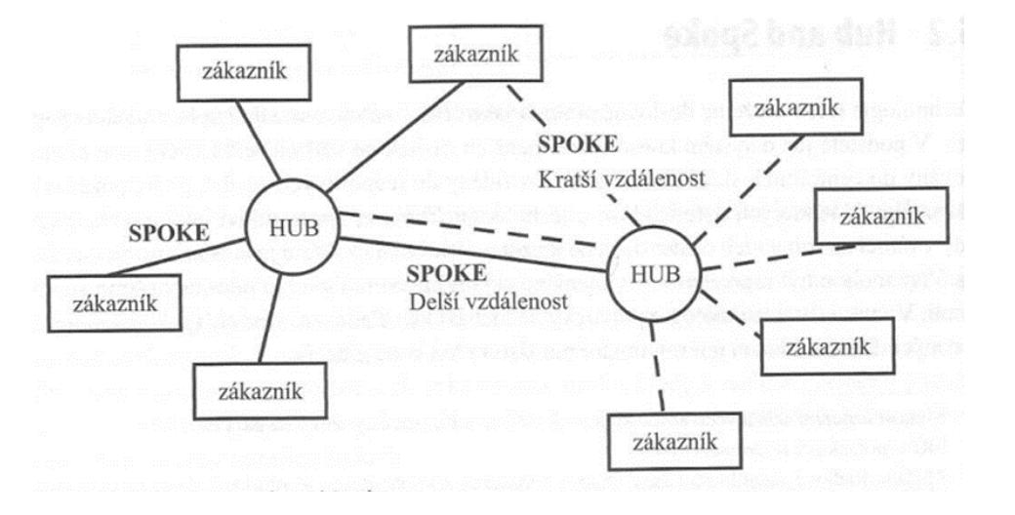
Hub and spoke
menší zásilky v log. centrech
sdružování a rozdružování
pravidelné trasy
hospodárnější
ekologické

Slide 9
Z domu do domu
od dodavatele přímo k zákazníkovi
jeden přepravní doklad
jeden dopravce
většinou pouze silniční doprava
PPL, DPD, UPS, FEDEX a další

Slide 10
Last mile delivery
problémy s doručením na místo určení z depa nebo skladu:
časové a plánovací
materiálové a personální
finanční
řešení:
více výdejních míst firemních nebo v rámci spolupráce
balíkomaty

Slide 11
Zdroje
CHYTILOVÁ,Ekaterina. Logistický management 2, studijní opora. MVŠO, o. p. s., Olomouc 2018.
LUKOSZOVÁ, Xenie. Logistické technologie v dodavatelském řetězci. Praha: Ekopress, 2012. ISBN 978-80-86929-89-7.
Rozvoj ekologické a ekonomické vodní dopravy, snížení emisí CO2. Vodní koridor Dunaj-Odra-Labe [online]. [cit. 2022-05-10]. Dostupné z: https://www.d-o-l.cz/index.php/prinosydol/vodnidoprava
Porovnání jednotlivých druhů dopravy. Techportal.cz [online]. [cit. 2022-05-10]. Dostupné z: https://www.techportal.cz/download/e-noviny/enlog/porovnani_jednotlivych_druhu_dopravy.pdf
Perspektivy železniční a kombinované dopravy. Logistika [online]. [cit. 2022-05-10]. Dostupné z: https://logistika.ekonom.cz/c1-66908490-perspektivy-zeleznicni-a-kombinovane-dopravy
LOGISTIKA POSLEDNEJ MÍLE. SvetDopravy [online]. [cit. 2022-05-10]. Dostupné z: http://www.svetdopravy.sk/logistika-poslednej-mile

Slide 12

Děkuji za pozornost

